Slide 1
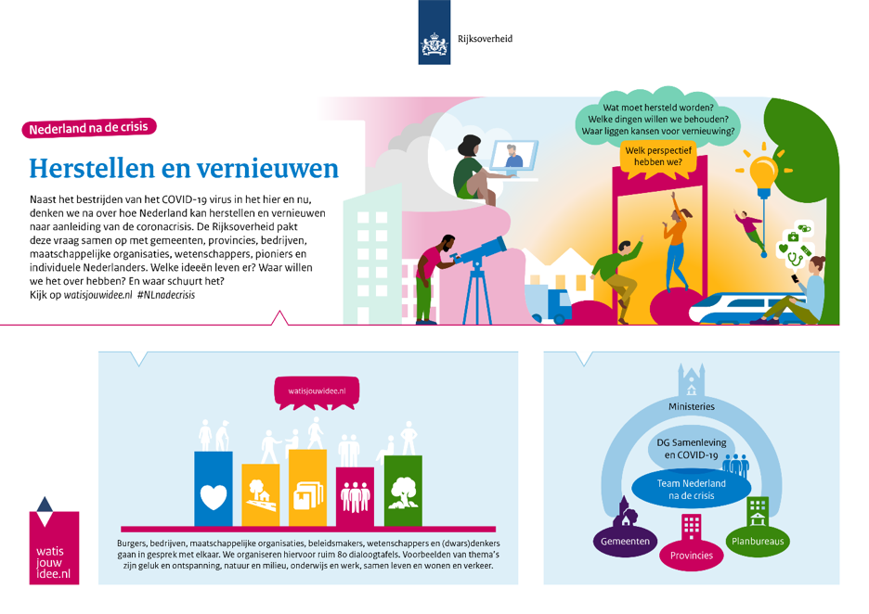
Nederland na de crisis
Blauwe Kamer sessie KHMW
3 juni 2021
DGSC-19 Mark Roscam Abbing

Slide 2
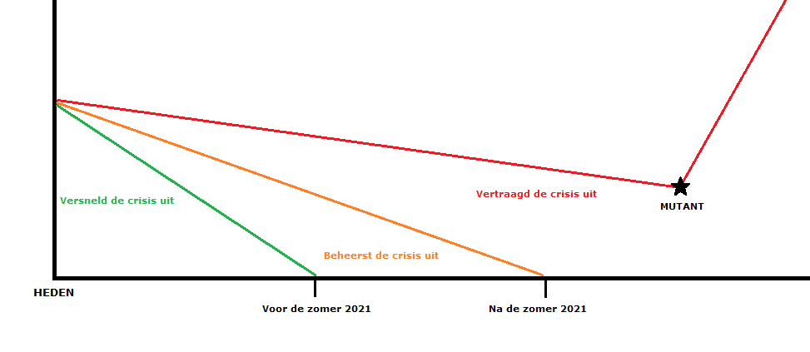
‘Nederland na de crisis’ is niet per se ‘NL na het virus’
Drie basisscenario’s:
  Beheerst: einde crisis na de zomer
  Versneld: einde crisis voor de zomer
  Vertraagd: einde crisis niet in 2021
In scenario 3 blijft het virus epidemisch. De mogelijke consequenties van dit scenario voor het beleid worden ambtelijk uitgewerkt.
Na de epidemische fase waarin volgens de routekaart wordt afgeschaald, volgt in scenario 1 en 2 de endemische fase: het virus is een gevestigde maar beheersbare infectieziekte geworden.

Slide 3
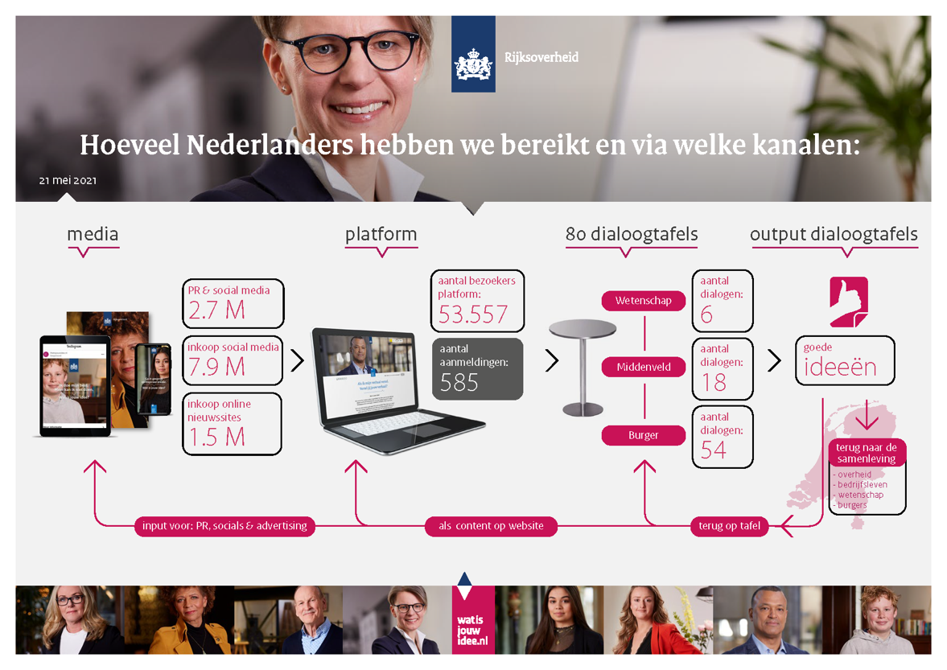
Het gesprek met de samenleving
80 tafels
600+ burgers
40 bestuurders als host
50 wetenschappers
128 maatschappelijke organisaties / bedrijven
2,7 miljoen mensen bereikt via social media
Integrale terugkoppeling via website
Opbrengsten leveren input voor herstel- en vernieuwingsopgaven

Slide 4
Belangrijkste inzichten uit de dialogen
De samenleving is veerkrachtig
Directe schade COVID-19 is groot
Veranderende waarden in een nieuwe samenleving
De online (blended) samenleving zet door
Opgaven moeten breed opgepakt worden met een overheid die regisseert en perspectief biedt
De dialoog met samenleving is belangrijk, ook in de volgende fase

Slide 5
1. De samenleving is veerkrachtig
Corona heeft de samenleving hard geraakt, maar ook de veerkracht getoond. Mensen passen zich aan nieuwe omstandigheden aan, vernieuwen en innoveren. Deze veerkracht speelt ook ná de pandemie een grote rol.
‘Ik wist eerst niet goed hoe ik theater moest organiseren als je elkaar niet kunt zien. In een paar dagen heb ik bedacht hoe ik de theaterlessen digitaal kon geven. Ik werd flink uitgedaagd in mijn creativiteit.’ - Theaterdocent
“Inwoners kunnen zelf beginnen met wat zij denken dat nodig is om de onderlinge verbondenheid te versterken. Maar de overheid kan dat wel ondersteunen. Laat het vanuit burgers beginnen. Zij weten wat er speelt en nodig is.” - Deelnemers themadialoog ‘samen leven’

Slide 6
2. Directe schade COVID-19 is groot
Er moet veel ingehaald worden: o.a. emotioneel afscheid na overlijden, onderwijs, zorg, bruiloften, echtscheidingen en vakanties.
Economische schade en achterstanden in de reguliere zorg en het onderwijs komen in de dialoog aan bod. Daar verwacht men overheids-inzet
Meeste aandacht is er voor de mentale en sociale dimensie van de crisis: sommigen zijn harder door de crisis geraakt dan anderen. Woorden als ‘winnaars en verliezers’ en ‘persoonlijk leed’ komen voorbij.

Slide 7
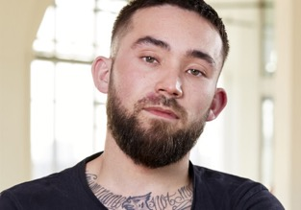
Meer zorgen om ‘verliezers’ in de samenleving
Pom Arnold -
deelnemer
Een veranderende arbeidsmarkt creëert onzekerheid
‘Als je nu studeert in een sector waarin straks misschien geen werk meer is, dan doet dat iets met je motivatie. Doorgaan is heel lastig op dit moment.’ - Loopbaancoach
Mensen lopen achterstanden op of vallen uit
‘Ik denk dat corona de verschillen in onze maatschappij extra naar boven haalt. Op allerlei vlakken. De meest kwetsbare mensen worden nog kwetsbaarder. De jongeren worden ook behoorlijk aangepakt ... Ik hoop heel erg dat die ongelijkwaardigheid niet weggemoffeld wordt, maar zichtbaar blijft zodat we er wat mee kunnen doen.” - Schrijver en coach
'Wij hebben een soort leer-werktraject voor mensen met afstand tot de arbeidsmarkt. Dat kan helaas niet in deze tijd. Juist voor deze doelgroep, bijvoorbeeld mensen met een taalachterstand, heb je echt het menselijk contact nodig.’ - Ondernemer
‘Ik ben net na de maatregelen depressief geworden. Dat heeft te maken met het missen van de sociale contacten, dat de studie niet meer lukt omdat het achter je scherm is, omdat ik niet meer naar de scouting kan. En ook omdat ik bang word van alles wat gebeurt: dat er veel ingeperkt wordt en dat de overheid de macht heeft om alles uit te stellen en te verlengen. Ik word daar bang van...’ - Student

Slide 8
3. Veranderende waarden in een nieuwe samenleving
Uit de dialogen wordt duidelijk dat de crisis mensen laat reflecteren op wat écht belangrijk is. Een grotere waardering voor de (directe) leefomgeving, een bewustere gezondere levenshouding, rust en een groter gevoel van solidariteit richting de medemens – zeker zij die het zwaar hebben.
‘Ik heb een jong gezin en een drukke baan. Ik zat voor corona in een ratrace, waar ik in maart ineens uit viel. Alles was stil en rustig en ik dacht: en nu? Van haasten naar onthaasten is wat er in het begin gebeurde en ik moest eraan wennen. Nu waardeer ik het wel en neem ik meer tijd voor alles. Ik ga rustig naar school, ik kom weer rustig thuis en log in. Tijdens de middag kan ik het eten alvast voorbereiden. Deze voordelen zou ik vast willen houden na de corona crisis.’ - Toezichthouder kinderopvang

Slide 9
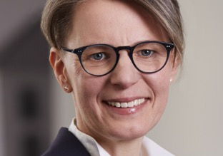
Thuiswerken zet ‘thuis’ in ander perspectief
Tanja Lendzion -
deelnemer
Een betere balans tussen werk en privé
‘Mijn werkgever is heel flexibel geworden wat betreft werktijden. Ik werk drie dagen en ik werk nu twee dagen thuis. Het is allemaal goed ingericht, we mogen met weinig mensen op kantoor zijn en daardoor is het heel rustig. Ik kan later beginnen, het maakt niet uit. Het is heel flexibel en daardoor heel fijn werken.’ - Administratief medewerker
Een groter belang van een comfortabel thuis en directe leefomgeving
‘Ik droom over betaalbare woningen en voldoende ruimte, ook als je bijvoorbeeld thuis moet werken. Veel van de onrust in de steden gaat nu volgens mij over de drukte, geen ruimte hebben. We moeten op een andere manier woningbouw realiseren.’ - Gepensioneerde

Slide 10
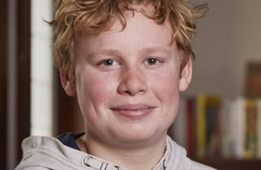
Een nieuwe blik op leefomgeving en klimaat
Max van Zon -
deelnemer
Een grotere waardering voor groen in de leefomgeving
‘Het groen is de nieuwe ontmoetingsplek. “Het is half negen, nog even een kowa”. Kowa en lawa zijn upcoming afkortingen van studenten om nog een korte avondwandeling te maken of een lange avondwandeling. Het leuke daarvan is de waardering voor de omgeving.’ - Student
Een andere omgang met Nederlandse natuur
‘We zijn heel erg blij dat mensen bij ons komen wandelen en fietsen, er is meer draagvlak voor de natuur. Maar we maken ons ook echt zorgen. Mensen laten hun honden los of blijven niet op de paden.’ - Provinciehoofd Staatsbosbeheer
Bewustzijn over mogelijkheden om anders met het klimaat om te gaan
‘Er zit spanning op onze verlangens en principes, we willen vliegen en lekker eten én zijn ons bewust dat het anders moet. Ik zie veel veranderbereidheid bij jongeren én de wens om krachtig leiderschap.’ - Wethouder

Slide 11
4. Online (blended) samenleving
De digitalisering is in een stroomversnelling gekomen en werkt door in alle facetten van de samenleving. Niet alleen in thuiswerken of online onderwijs, maar ook in online medische consulten en monitoring van vitale functies van patiënten, van live gestreamde concerten tot het online bijwonen van uitvaarten.
Dit schept nieuwe (economische) kansen en mogelijkheden, verandert de manier waarop de samenleving zich organiseert, werpt een ander licht op mobiliteitsbehoeften.
Het vraagt ook om extra aandacht voor de onderliggende digitale infrastructuur en de beveiliging van de datacommunicatie. Aan de andere kant zijn hieraan ook grenzen als het bijvoorbeeld gaat om onderwijs en werk, waar ten minste op onderdelen ook directe (niet digitale) interactie nodig zal blijven.

Slide 12
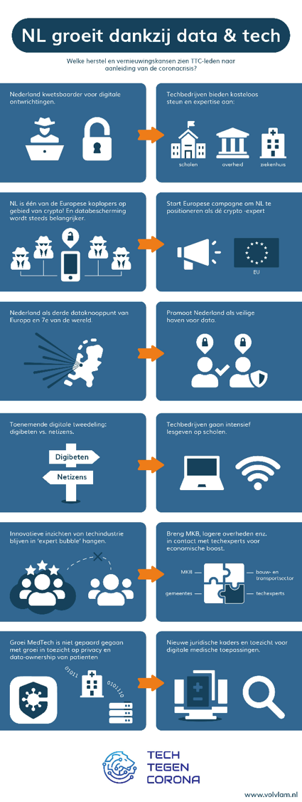
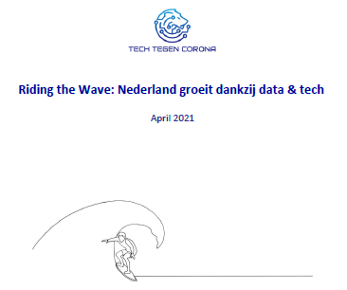
Opgaven voor blended society

Slide 13
5. Breed oppakken van opgaven en perspectief bieden: de overheid als regisseur
Er is momentum voor vernieuwing op verschillende terreinen: thuiswerken, mobiliteit, wonen, klimaat, milieu en onderlinge verbondenheid. Vanuit het dialoogtraject klinkt de roep om hierop een brede, dwarsdoorsnijdende benadering en ondersteun de samenleving met het nemen van eigen initiatief.
‘Als je kijkt naar Nederland zou de manier van wijken opbouwen anders kunnen, zodat ontmoetingen echt plaatsvinden. Veel groen, veel ruimte tot beweging. De infrastructuur is de verantwoordelijkheid van de overheid, maar de samenleving maken mensen zelf.’ - Wethouder
‘Ik denk aan een convenant tussen de overheid en werkgevers over thuiswerken. Mensen ervaren vaak meer werkgeluk als ze kunnen thuiswerken en bedrijven zelf zijn steeds meer bezig met MVO. Die twee kun je verbinden door thuiswerkbeleid te introduceren.’ – PR/communicatiespecialist

Slide 14
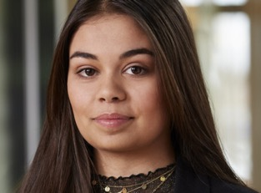
6. Dialoog met de samenleving is belangrijk
Mensen voelen zich gehoord, komen uit hun bubbel en leren elkaar kennen. Dit vergroot onderlinge verbondenheid en solidariteit.
  Jongeren zijn bijvoorbeeld positief verrast over betrokkenheid van de oudere generatie bij maatschappelijke vraagstukken, en andersom!
Mensen krijgen hoop en moed van de dialogen doordat het ook over ideeën en oplossingen gaat en omdat ze gelijkgestemden treffen. Deelnemers noemen opvallend vaak dat de dialogen al een manier zijn om te bouwen aan Nederland na de crisis.
De toekomst moet samen met de samenleving in actieve dialoog worden vormgegeven.
‘Laat de gemeente soortgelijke burgerdialogen organiseren. Het is goed om met meerdere partijen in gesprek te gaan en mensen in de gemeente aan elkaar verbinden..’ – Deelnemers themadialoog ‘gezondheid’
‘Bijzonder en leerzaam. Hopelijk wordt er een vervolg aan gegeven, ik denk dat velen elkaar kunnen inspireren. Bedankt dat ik hieraan mee mocht doen.’ - Administratief medewerker
Keya Smidt –
deelnemer

Slide 15
Hoe nu verder
Wat betekenen de inzichten uit de dialoog voor (overheids)beleid?
Welke opgaven zijn meest urgent?
Wie heeft in het herstel en de vernieuwing een rol te pakken? Wie pakt de handschoen op?

